Slide 1
5G MIMO Data for Machine Learning: Application to Beam-Selection using Deep Learning
Giáo viên hướng dẫn: T.s Phạm Ngọc Sơn
Sinh Viên Thực Hiện:
Sinh Viên 1:Phạm Hữu Vinh 16141094
Sinh Viên 2:Trần Thanh Quang 16141361

Slide 2
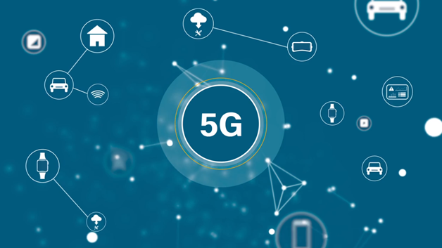

I. GIỚI THIỆU SƠ LƯỢC VỀ ĐỀ TÀI
5G Technology
.
Machine Learning

Slide 3
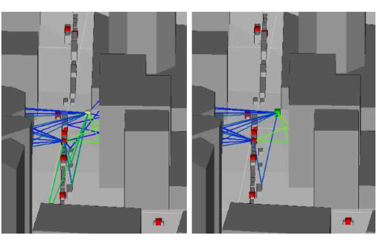
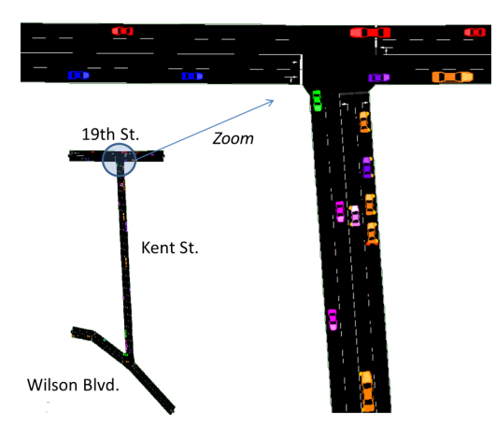
Mô hình mô phỏng giao thông xe với một tia-giả lập truy tìm, để tạo ra dữ liệu hiện thực kênh truyền

Slide 4
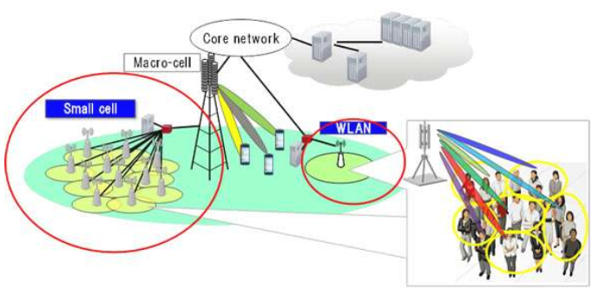
II/Những khái niệm cơ bản
1-Multiplexing millimeter-wave beams for 5G technology
nhiều truy cập bằng cách ghép các chùm sóng milimet.
Định nghĩa :
Mm wave :là những bước sóng khoảng vài milimet ,với bước sóng là khoảng các liên tiếp của những bụng sóng
Với những bước sóng cực ngắn như công nghệ mm wave , dữ liệu có thê truyền được đi nhanh hơn nhiều và tăn băng thông đáng kể
Tuy nhiên không thể truyền đi xa được .Lúc này Qualcomm tạo kỹ thuật chùm tia ,bằng việc tạo chùm tia bằng cách sử dụng nhiều tín hiệu mmwave khác nhau để tập trung dể tập trung vào 1 chùm tia lấy nét →giúp nhận được tín hiệu tốt hơn

Slide 5
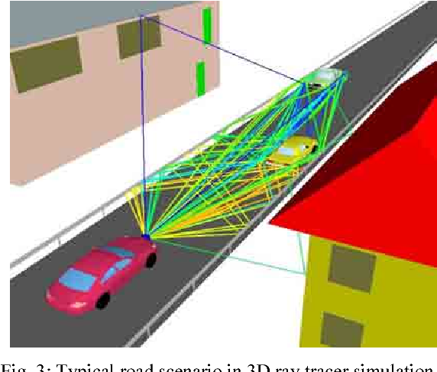
II/Những khái niệm cơ bản
2/Ray-tracing
2/1 Định Nghĩa :
Rt : Áp dụng lần đầu tiên cho mô hình truyền phát vô tuyến di động vào đầu thập niên chín mươi
Cụ thể :xử lý tia sáng , phản chiếu tia sáng và tái tạo hình ảnh Nó có lẽ là mô hình tốt nhất để hỗ trợ trong thiết kế và lập kế hoạch cho các hệ thống không dây sóng milimet trong tương lai ngắn
Đặc biệt với sự lan truyền dựa trên tia mô hình hóa như mở rộng để tán xạ khuếch tán, mô tả kênh đa chiều, đa đầu vào đánh giá năng lực nhiều đầu ra (MIMO) đã được áp dụng cho tần số vô tuyến để dự đoán trường trong môi trường nhân tạo như môi trường trong nhà và thành thị

Slide 6
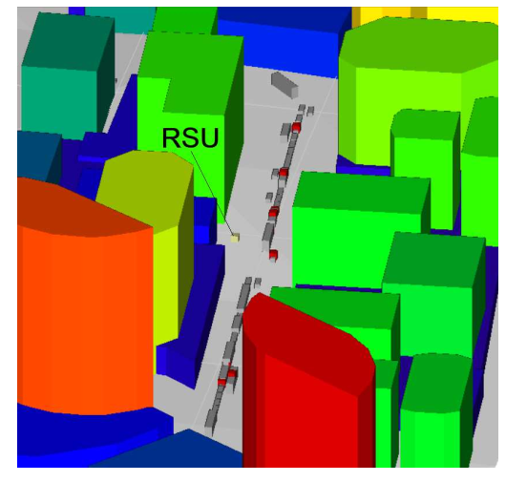
II/Những khái niệm cơ bản
2.2/Các kỹ thuật RT tiên tiến cho mô hình tuyên truyền vô tuyến
Phần này sẽ minh họa các vấn đề chính liên quan đến mô hình lan truyền xác định theo dõi tia với tham chiếu đến công cụ RT ba chiều (3-D)

Slide 7
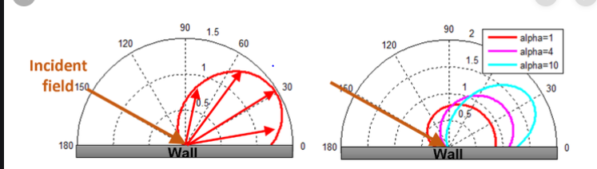
II/Những khái niệm cơ bản
2.3/ Diffuse scattering (DS)
Mô hình tán xạ khuếch tán
Tán xạ là tính năng quang trọng của mmwave , giả lập kênh ,làm phong phú việc thực hiện kênh và giảm thiểu các sai lệch làm tăng các tia tạo ra các tia phản chiếu cụ thể
Bằng cách sử dụng phương pháp phóng tia. Một số tia là được phóng từ mỗi Tx / Rx theo sự phân biệt góc đặt trước và các gạch tán xạ sau đó được xác định là giao điểm giữa các chùm phóng và các đối tượng bên trong môi trường

Slide 8
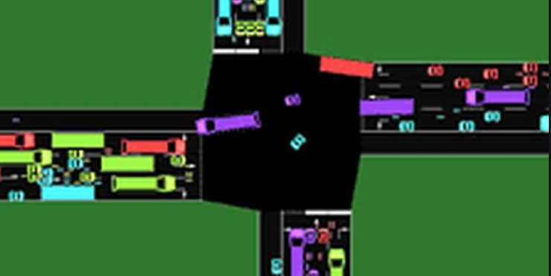
II/Những khái niệm cơ bản
3.Mô hình giả lập xe sumo
SUMO là một gói mô phỏng lưu lượng nguồn mở bao gồm nhiều ứng dụng mô phỏng như tuyến đường xe, ..vv
SUMO hỗ trợ nhiều chủ đề nghiên cứu,
Chủ yếu trong bối cảnh quản lý giao thông và xe cộ thông tin liên lạc.
-Với đa phương thức, với không gian liên tục và nền tảng mô phỏng lưu lượng giao thông thời gian rời rạc.

Slide 9
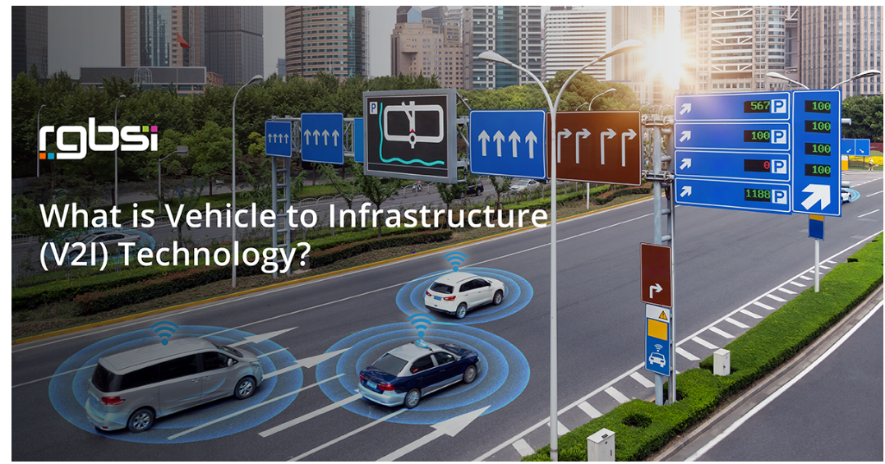
II/Những khái niệm cơ bản
Công nghệ phương tiện đến cơ sở hạ tầng (V2I) là một khung giao tiếp cho phép một số phương tiện chia sẻ thông tin với nhiều thiết bị hỗ trợ hệ thống đường cao tốc của một quốc gia cụ thể. Các thiết bị này bao gồm đầu đọc RFID, biển báo, máy ảnh, làn đường, đèn đường . Được kích hoạt bởi một mạng lưới phần cứng, phần mềm , công nghệ V2I thường là không dây và hai chiều: thông tin từ các thiết bị cơ sở hạ tầng dễ dàng được truyền đến xe thông qua mạng và ngược lại. V2I sử dụng giao tiếp tầm ngắn (DSRC) chuyên dụng trong việc truyền dữ liệu.
4.V2I Vehicle To Infrastructure

Slide 10
III/CÁC THUẬT TOÁN

Slide 11

1/ Lưu trữ định kỳ
Trong phương pháp của tác giả, các đầu ra của trình mô phỏng được lưu trữ định kỳ dưới dạng “snapshots” (or scenes) tứ là ảnh chụp nhanh →với thời gian over time t = nTsam
Trong đó Tsam là khoảng thời gian lấy mẫu và n thuộc Z. Một cảnh S (t) có thể chứa nhiều máy phát và máy thu, tạo điều kiện sử dụng bộ dữ liệu để điều tra nhiều người dùng và MIMO khác các vấn đề

Slide 12

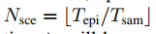
- Để cải thiện độ đa dạng cảnh(giả lập) và đưa ra tính toán tương đối cao của mô phỏng RT, tác giả trích xuất các cửa sổ quan sát tại các nội dung riêng biệt Cụ thể, thay vì luôn trích xuất liên tiếp một cảnh dọc theo toàn bộ mô phỏng, các khung hình có thời lượng Tepi thu được, mỗi khung có scenes
- Ví dụ: một tập bắt đầu lúc thời gian t0 sẽ được tạo bởi một chuỗi các cảnh
{S(t); t =t0; t0 +Tsam; : : : ; t0 + (Nsce -1)Tsam}
- Để tạo điều kiện xử lý song song, một tập dữ liệu với các tập Nepi có thể được tổ chức dưới dạng TensorFlow TFRecord
Tensorflow là một thư viện mã nguồn mở cung cấp khả năng xử lí tính toán số học dựa trên biểu đồ mô tả sự thay đổi của dữ liệu, trong đó các node là các phép tính toán học còn các cạnh biểu thị luồng dữ liệu.

Slide 13
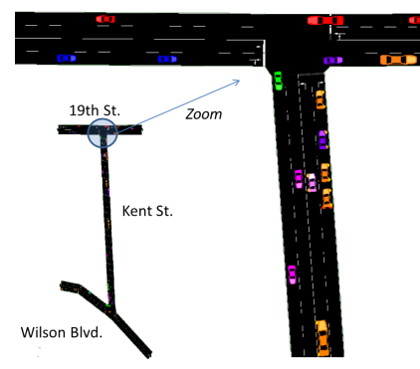
2/ Tích hợp các mô phỏng giao thông và dò tia
- Xe và người đi bộ traffic simulators mô phỏng giao thông cung cấp sự linh hoạt để điều tra tác động của tính di động trong V2I và các ứng dụng liên quan

Slide 14
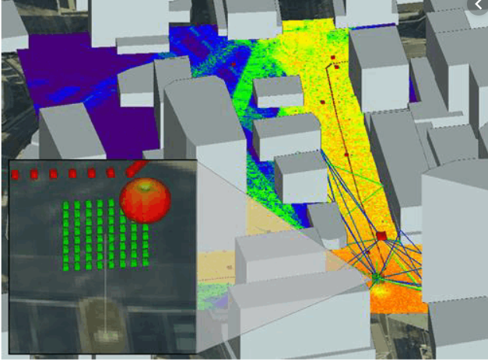
2/ Tích hợp các mô phỏng giao thông và dò tia
Để tạo thuận lợi cho việc tương tác với trình mô phỏng lưu lượng, bộ điều phối kết hợp mỗi máy phát hoặc máy thu di động với một đối tượng di động (MOBJ)
Một MOBJ cũng có thể chỉ đơn giản là đóng vai trò của trình chặn hoặc phân tán, không có bộ thu phát liên quan
- Trong giai đoạn cấu hình, với mỗi hoàng cảnh, người dùng chỉ định các tập tin tình huống cơ sở.

Slide 15

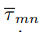
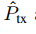
2/ Tích hợp các mô phỏng giao thông và dò tia
Tóm lại, bộ dữ liệu lưu trữ cho mỗi tập: thư mục cơ sở và tập tin cấu hình mô phỏng lưu lượng đường dẫn, thời gian bắt đầu tập, thời gian lấy mẫu Tsam, số lượng máy phát, máy thu và MOBJ, kích thước của tất cả các MOBJ, ánh xạ giữa các máy phát / máy thu và MOBJ, tọa độ của khu vực nghiên cứu RT và số lượng tia L trên mỗi cặp truyền / nhận
--Bên cạnh đó, khung cảnh chứa thông tin cho tất cả các cảnh của nó. Đối với một cảnh nhất định, thông tin thu thập từ các đầu ra của RT và mô phỏng giao thông đối với mỗi cặp máy phát / máy thu (m; n) là: thời gian trung bình khi đến tổng số được truyền và nhận được công suất
tương ứng với góc phương vị và độ cao để khởi hành và đến. Ngoài ra, một chuỗi s lưu trữ tất cả các tương tác ray của người tinh thần (phản xạ, nhiễu xạ, DS) và tạo điều kiện phân biệt các tình huống LOS và NLOS

Slide 16
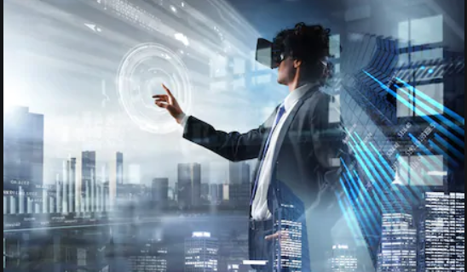
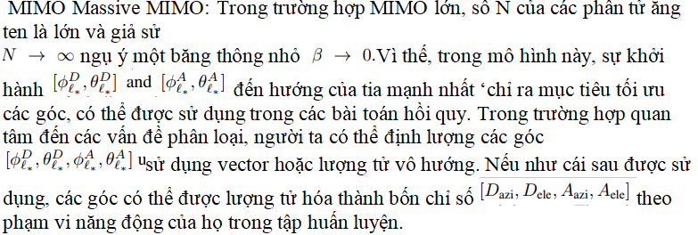
3/ Những tình huống thưc tế

Slide 17
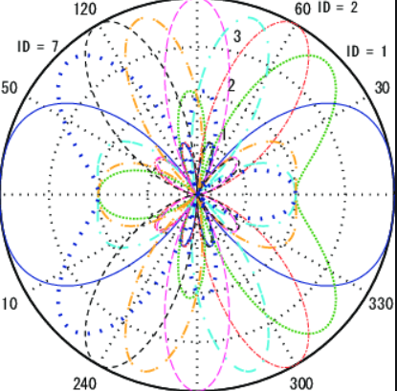
3/ Những tình huống thưc tế
Lựa chọn chùm tia dựa trên Codebook:
Với Codebook-based beams: Một bảng mã chùm bao gồm một tập hợp các chùm hoặc từ mã, trong đó một từ mã là một tập hợp các giá trị dịch pha tương tự, hoặc một tập hợp các giá trị dịch pha cộng, được áp dụng cho các phần tử ăng ten, để tạo thành một chùm tương tự

Slide 18
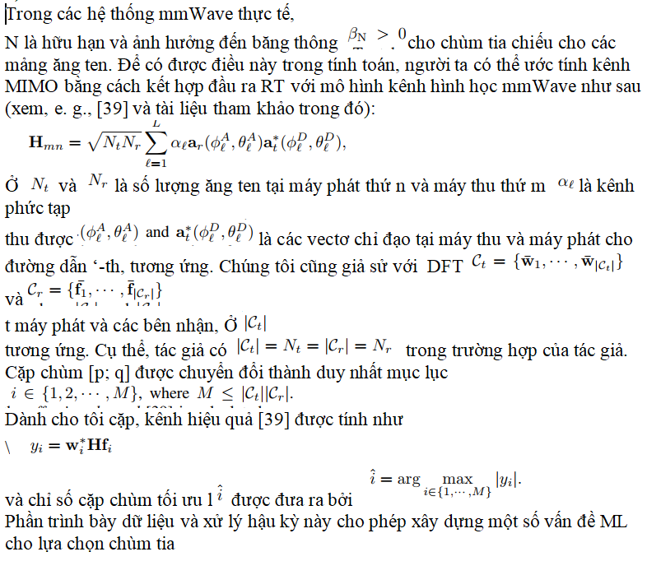

Slide 19
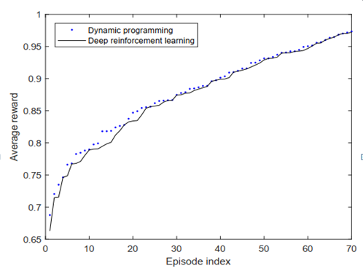
4/ ỨNG DỤNG TRONG DEEP LEARING -DRL
Biểu đồ : hiệu suất của DRL trong tập huấn luyện so sánh với phân bố tối ưu thu được thông qua chương trình năng lượng

Slide 20
IV/Tiến Hành Thực Hiện

Slide 21
Tiến hành cài đặt thư viện
# Nếu bạn có môi trường ảo Python, hãy sử dụng workon để kích hoạt nó # Cài đặt tất cả các gói đã sử dụng Pip install Shapely sqlalchemy h5py tenorflow scipy numpy cheetah3 matplotlib # Chọn một thư mục và cd vào thư mục đó, được giả sử ở đây là / home / myname cd / home / myname pip istall Shapely pip istall sqlalchemy pip istall h5py pip istall tenorflow pip istall scipy pip istall numpy pip istall cheetah3 pip istall matplotlib

Slide 22
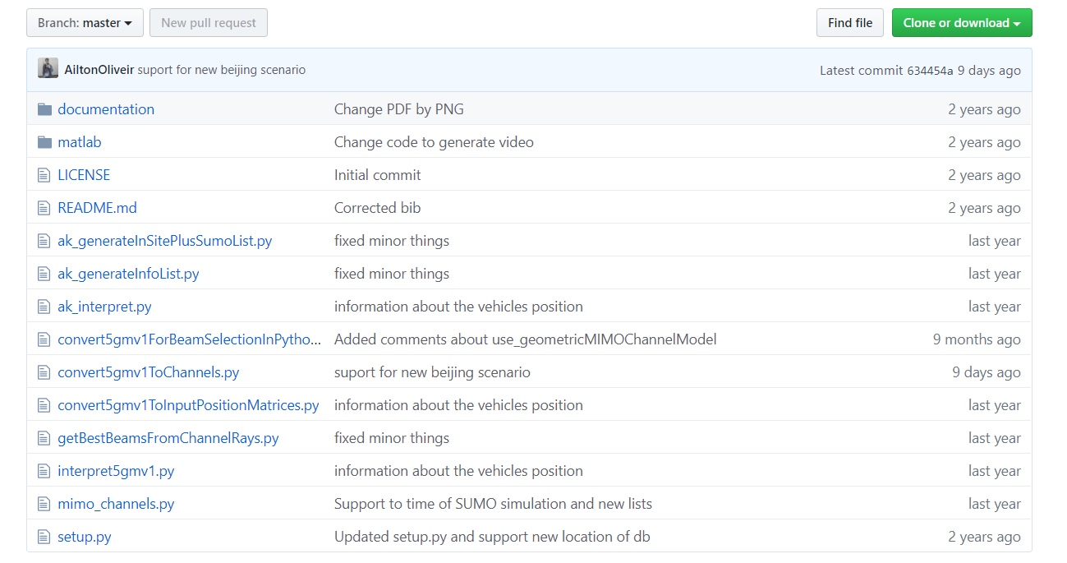
Thực hiện chương trình theo các bước sau :
Vào đường dẫn này tải các file của tác giả về :
https://github.com/lasseufpa/5gm-data

Slide 23
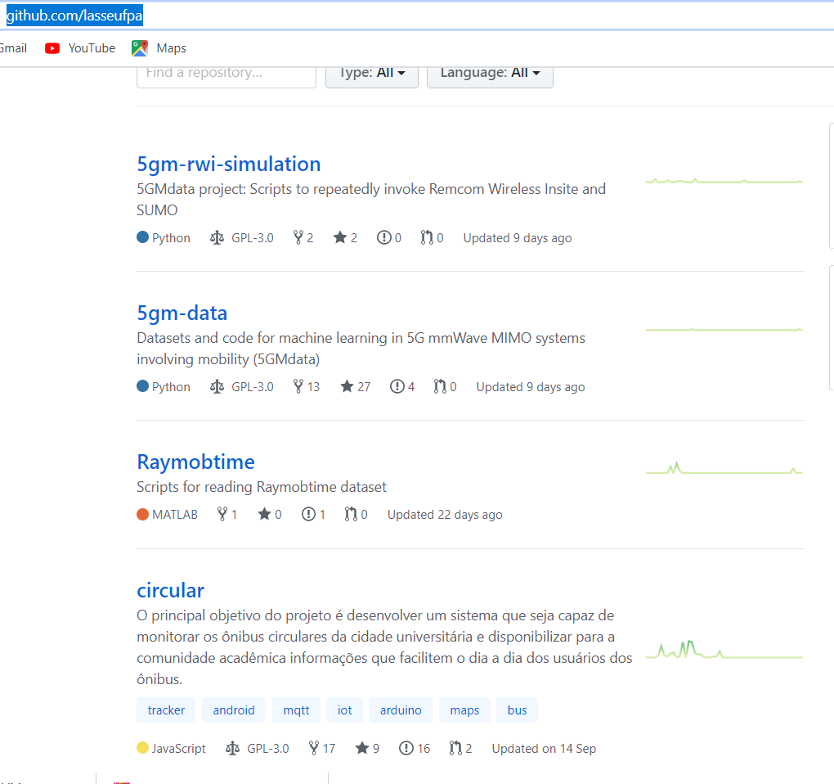
Phần code chúng ta sẽ chia ra làm 4 giai đoạn :
Giai đoạn 1: Chạy mô phỏng theo dõi tia và giao thông
Phần 1.1: Cụ thể hơn để chay đươc mô hình này ta phải thêm các thư viện của tác giả :
https://github.com/lasseufpa

Slide 24
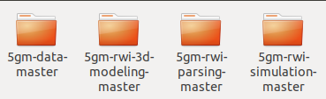
Ta tiến hành tải các mục sau :

Slide 25
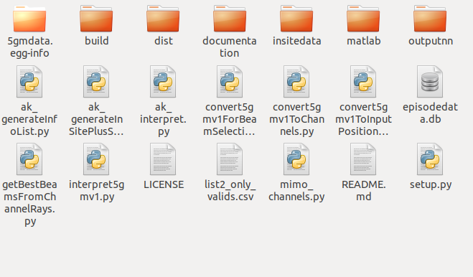
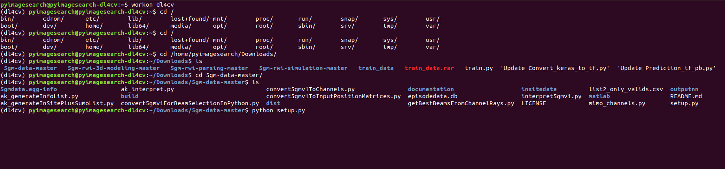
a/ 5gm-data-master :
Tiến hành chạy file setup

Slide 26
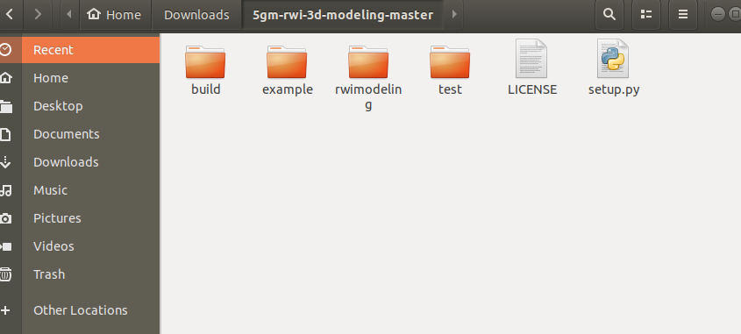
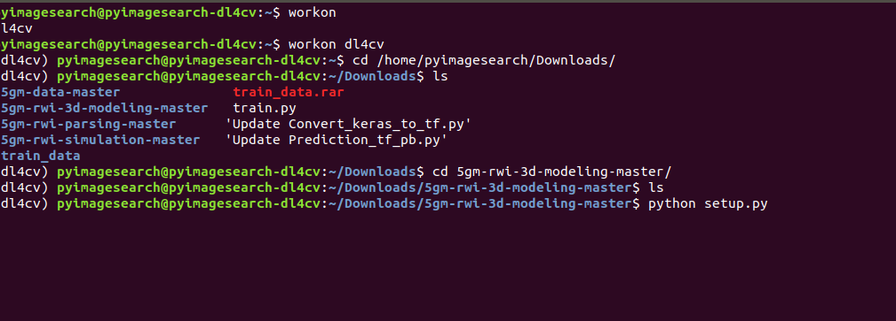
5gm-rwi-3d-modeling-master :
Ta cũng tiến hành chạy file setup

Slide 27
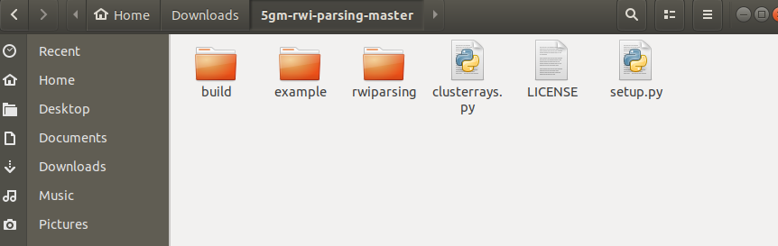
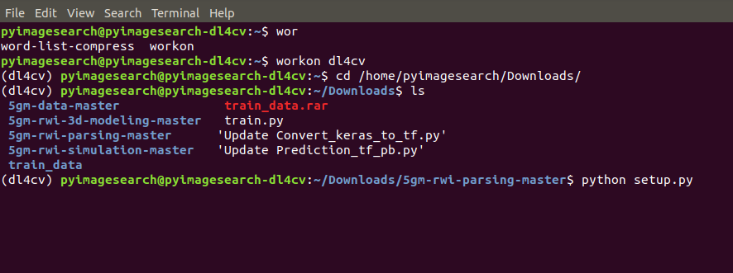
Tiếp theo ta vào file :5gm-rwi-parsing-master
Ta cũng tiến hành file setup nó :

Slide 28
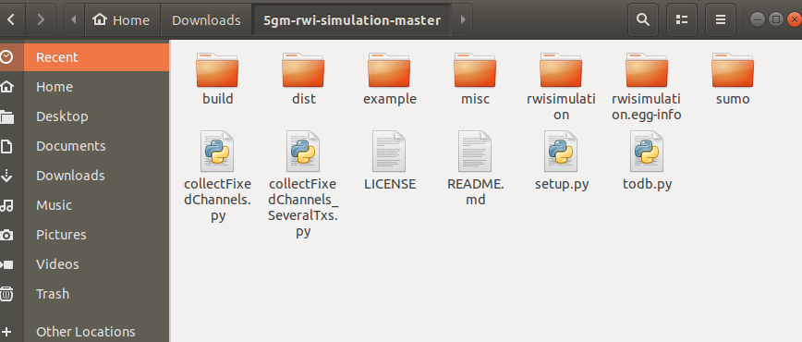
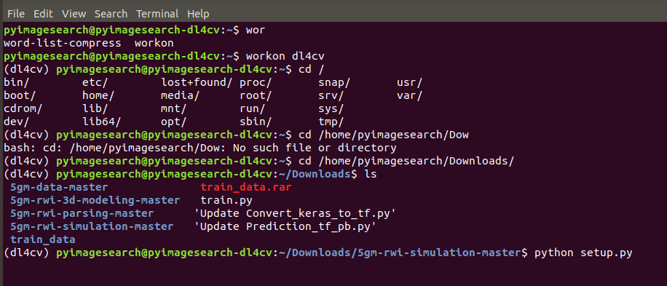
ta tiến hành vào file 5gm-rwi-simulation-master
Ta cho chạy file :setup

Slide 29
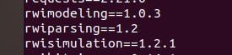
Tổng quan ta nhấn lệnh :pip freeze để kiểm tra thư viện đã cài đăt thành công hay chưa
Kết quả trả về :

Slide 30
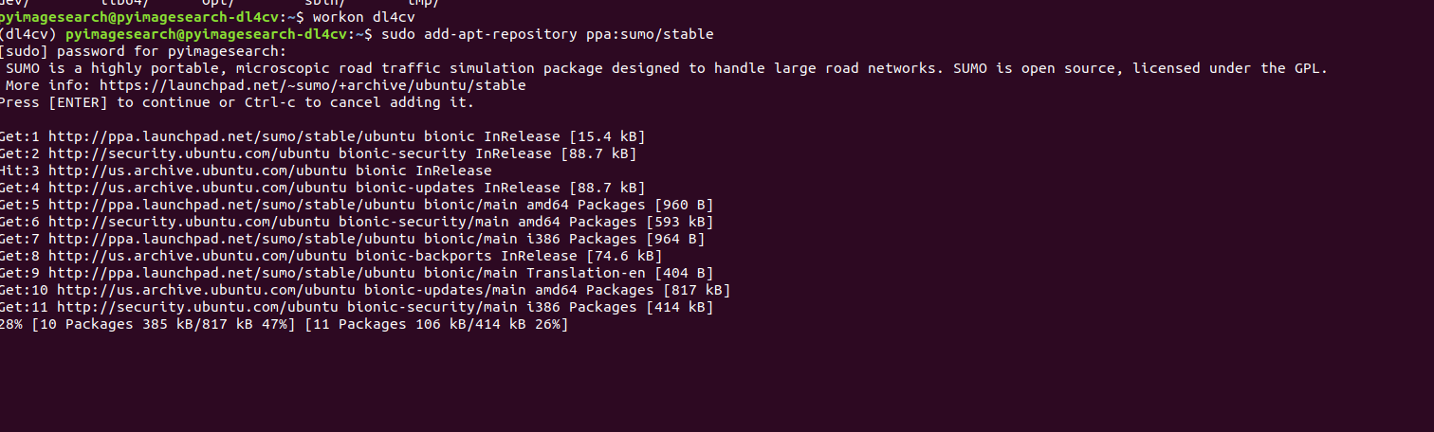
Phần 1.2 Tiếp theo ta tiến hành thực hiện cài đặt trình mô phổng sumo
Tuy nhiên tất cả đường link của tác giả gửi trong bài báo đều hỏng .
Cách khắc phục : chúng em dùng cmd của ubuntu 16 tải về
Bước 1: ta gõ lệnh :
sudo add-apt-repository ppa:sumo/stable

Slide 31
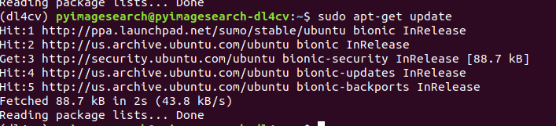
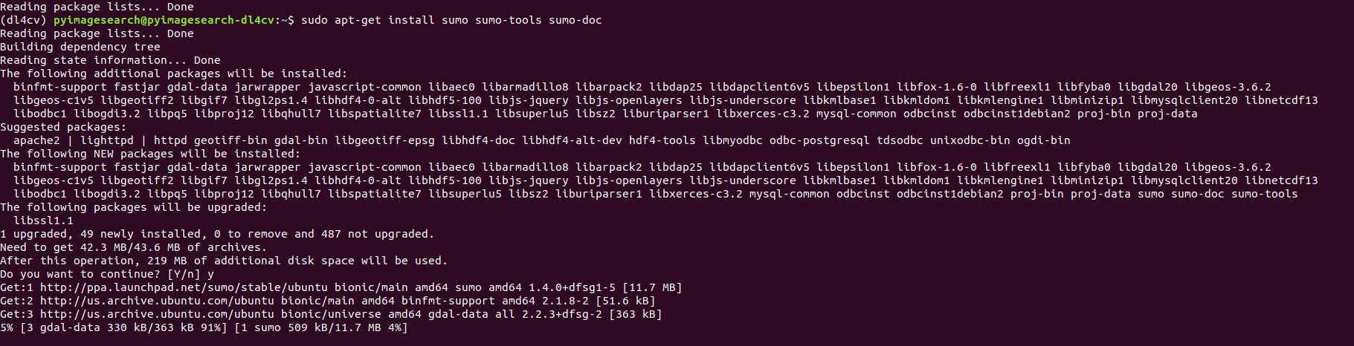
Tiếp theo : sudo apt-get update
Tiếp theo : ta tiến hành bước cài đặt cuối cùng
sudo apt-get install sumo sumo-tools sumo-doc
Tuy nhiên hệ thống vẫn không thể hoạt động do tác giả có quá nhiều đường path trong code của
tác giả : vì tác giả vừa xài hệ điều hành macos , vừa giả lập win 10, vừa ubuntu .

Slide 32
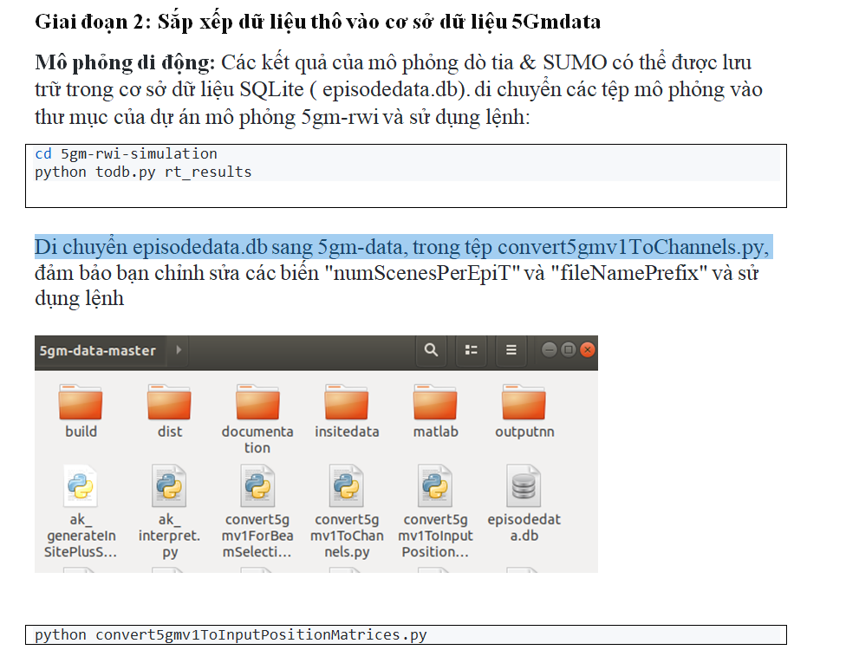

Slide 33
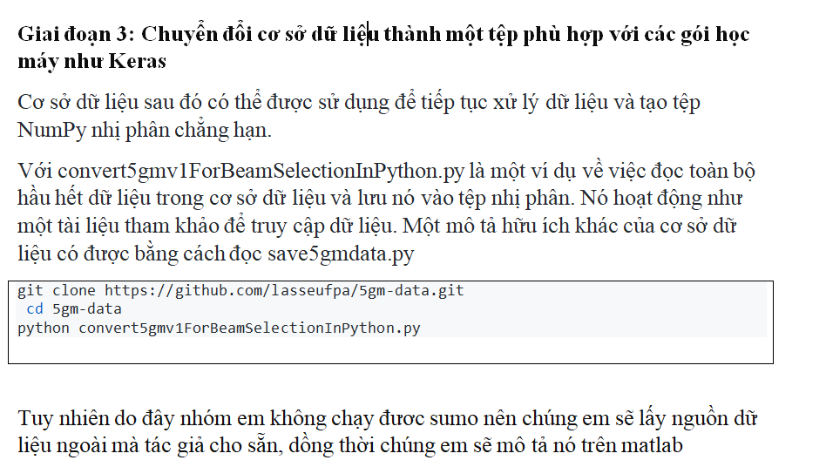

Slide 34
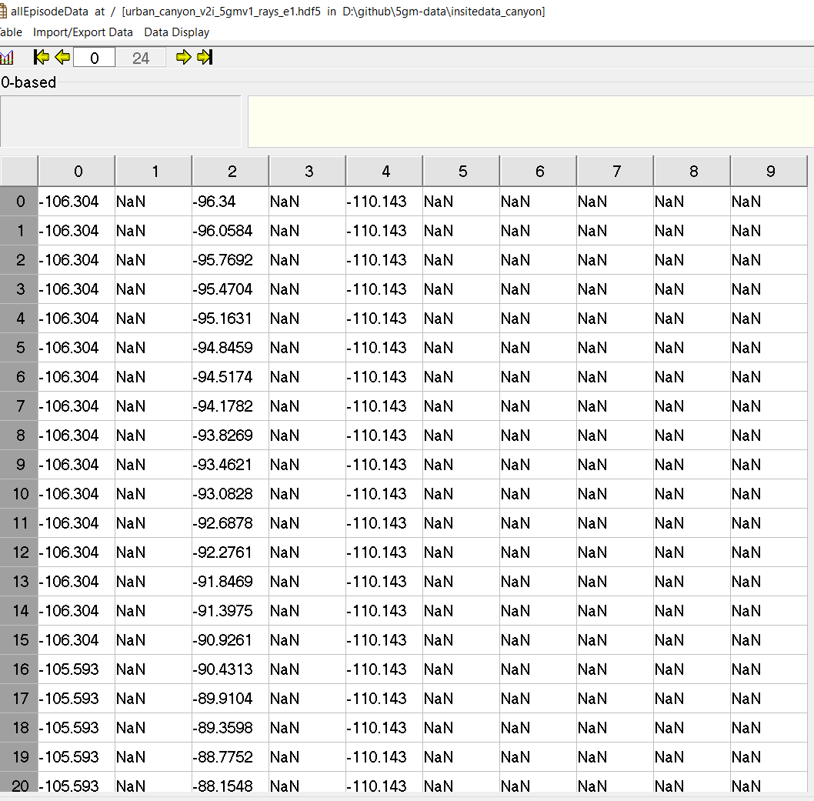
Một mẫu dữ liệu đươc chuẩn hóa :

Slide 35
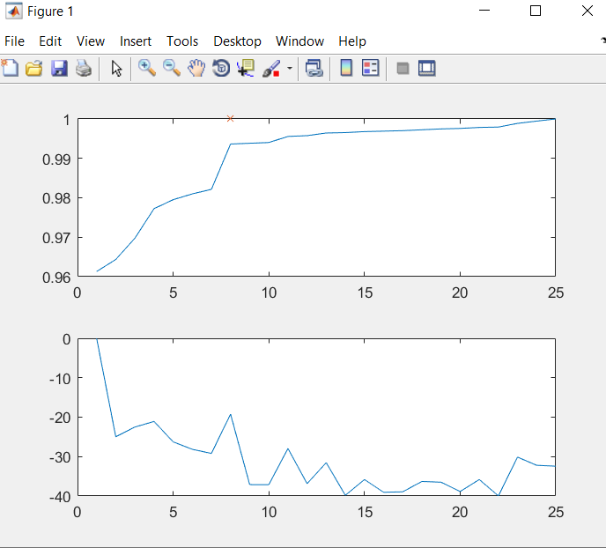
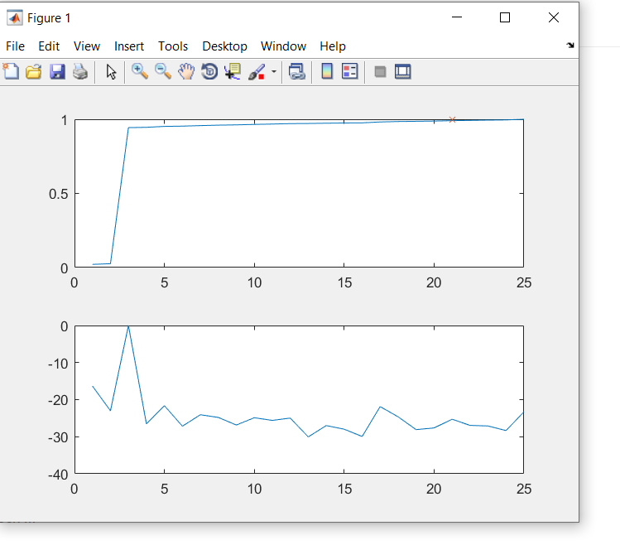
Giai đoạn 4: Chạy mã của ứng dụng học máy
Code trên matlab :

Slide 36
KẾT LUẬN
Bài viết này trình bày một phương pháp để tạo ra 5G dữ liệu kênh lan truyền tách rời các nhiệm vụ của mô hình hóa di động và kênh. Điều này tạo điều kiện cho việc sử dụng tiên tiến tính năng mô phỏng giao thông. Với sự thiếu dữ liệu hiện tại số lượng lớn dữ liệu có sẵn rất hữu ích học sâu trong thuật toán trong 5G, thật hợp lý khi sử dụng mô phỏng trong cấu hình phức tạp. Dữ liệu được tạo kết hợp sự phát triển kênh theo thời gian và có thể được sử dụng, ví dụ, trong các vấn đề máy học liên quan đến các khía cạnh của 5G PHY với các ràng buộc từ MAC và các lớp trên. Trọng tâm là mmWave MIMO nhưng phương pháp có thể được sử dụng trong khác kịch bản. Công việc trong tương lai bao gồm mô phỏng các giả lập khác nhau. Hiện tại, không thể rõ làm thế nào để mô tả các mô hình giả lập dò tia để hỗ trợ các kết luận chuyên sâu như vậy , với hiệu suất trung bình trên các giả lập riêng biệt. Các phép đo có thể giúp điều chỉnh phương pháp luận. Bên cạnh mô hình chính xác, nó là quan trọng để giảm thiểu chi phí tính toán. Một sự thay thế để tăng tốc độ mô phỏng là kết hợp các đầu ra dò tia với mô hình thống kê và cuối cùng tránh mô phỏng dài hơn thời gian gây ra bởi tính năng tán xạ khuếch tán. Học sâu trong 5G có thể được nghiên cứu sử dụng một quy trình thí nghiệm có hệ thống và tái sử dụng.

Slide 37
HƯỚNG PHÁT TRIỂN
Kết nối 5G đã và đang tác động tích cực đến những tiến bộ quan trọng trong nghiên cứu AI, IoT, VR và các phương tiện tự hành. Sự phát triển của công nghệ này sẽ ảnh hưởng đến cuộc sống của chúng ta .
Sự kết hợp của 5G, Trí tuệ nhân tạo (AI) và Internet of Things (IoT) sẽ tạo ra một thế giới kết nối thông minh có tác động tích cực đến tất cả các cá nhân, xã hội, các ngành công nghiệp và các nền kinh tế. Từ nay đến năm 2025, chúng ta sẽ chứng kiến ​​sự phát triển và áp dụng các công nghệ được hỗ trợ bởi 5G. Những công nghệ này sẽ cho phép người dùng có những trải nghiệm mang tính cá nhân hoá cao ngày càng ca

Slide 38
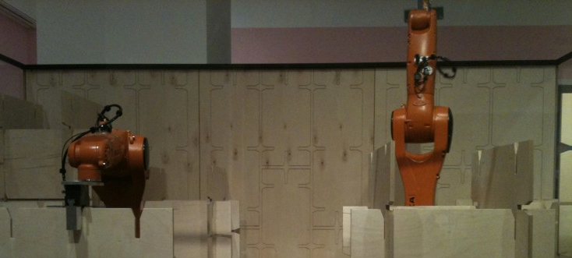

Slide 39
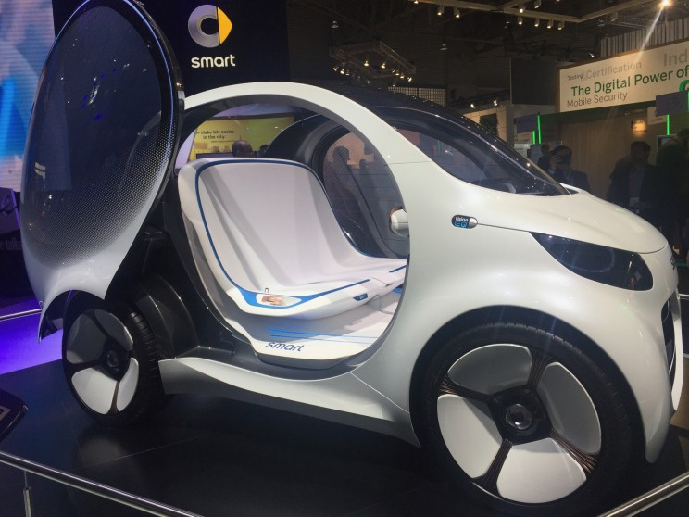

Slide 40
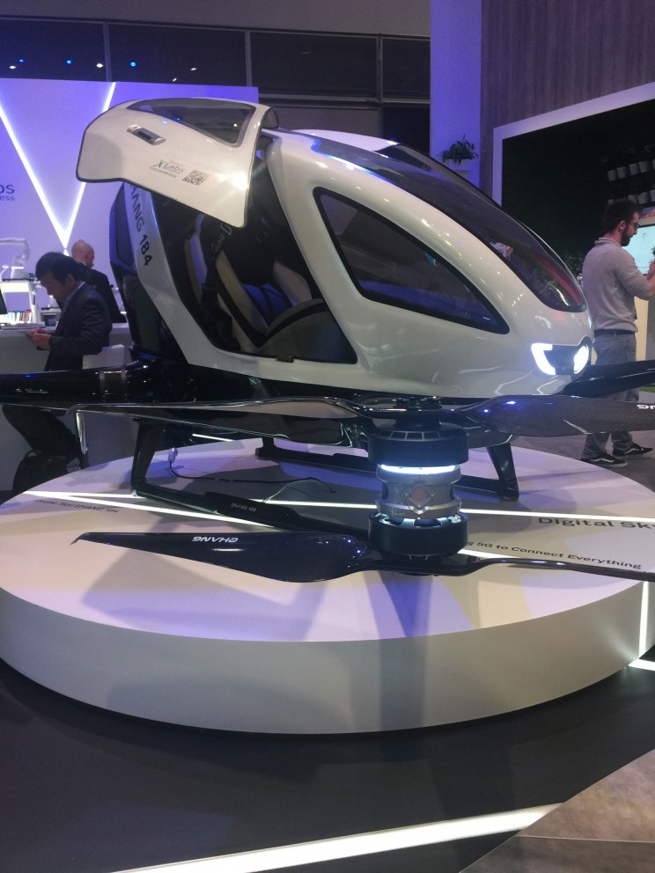

Slide 41
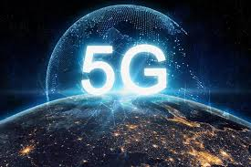
CẢM ƠN THẦY VÀ CẢM BẠN ĐÃ THEO DÕI

Slide 42

THE END

